Slide 1
KOHTI ITSENÄISYYTTÄ
Sortokaudet ja eduskuntauudistus

Slide 2
Venäjän suhtautuminen Suomeen muuttuu
Euroopan poliittinen kehitys vaikutti Venäjän asenteeseen (Saksa itsenäistyi 1871 – Pietarin turvallisuus, siirtomaapolitiikka)
Nationalismi kiihtyy Venäjällä ja otetta reunavaltioista kiristetään. Ensin Puola, sitten Baltia ja Suomi
Suomella oli erioikeuksia jotka ärsyttivät venäläisiä: -> Tulliraja Venäjälle -> Suomessa ei voinut maksaa ruplilla -> Postikortteihin piti ostaa suomalaiset merkit -> Venäjän kieltä ei juuri osattu -> Venäläisten oli vaikea saada kansalaisoikeuksia Suomessa ja siten päästä virkoihin tai harjoittaa liiketoimintaa

Slide 3
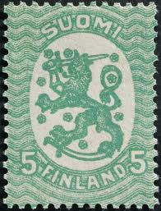
Postimanifesti vuonna 1890 oli ensimmäinen konkreettinen venäläistämistoimi (Suomen oma postilaitos lopetettiin ja venäläiset merkit suomalaisten rinnalle)

Slide 4
Ensimmäinen sortokausi 1899-1905
Nikolai Bobrikov valittiin Suomen kenraalikuvernööriksi ja hän julkaisi venäläistämisohjelman
Venäläistämistoimet käynnistyvät helmikuun manifestilla 1899 – yleisvaltakunnalliset lait säädettäisiin Venäjällä
Vuoden 1900 kieliasetuksella venäjän kieli ylimpien virastojen kieleksi
1901 asevelvollisuuslaki lopetti Suomen oman armeijan
1903 Bobrikov sai käytännössä diktaattorin oikeudet Suomessa
Vänäläistämistoimet koettiin Suomessa yleisesti sorroksi

Slide 5
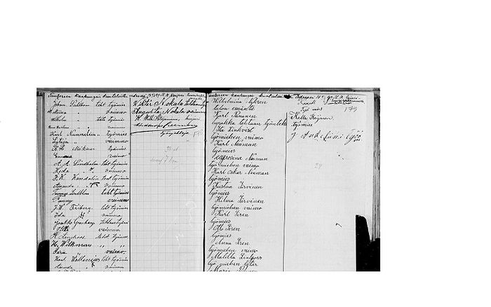
Ylioppilaat keräsivät lyhyessä ajassa suuren adressin, jossa vastustettiin helmikuun manifestia. Keisari ei suostunut ottamaan yli 500 000 nimeä sisältänyttä adressia vastaan.

Slide 6
Suomalaisten suhtautuminen sortoon
Myöntyväisyyslinja: parempi antaa vahvemmalle periksi, ettei tilanne pahentuisi (etenkin vanhasuomalainen puolue)
Perustuslailliset: Tärkeintä noudattaa Suomen lakeja, vastustus ilman väkivaltaa – passiivinen vastarinta (nuorsuomalaiset, ruotsalainen puolue sekä työväenliike) – toimina esim. kutsuntalakot
Kolmas ryhmä, huomattavasti pienempi, Aktivistit, oli valmiita jopa aseelliseen vastarintaan.

Slide 7
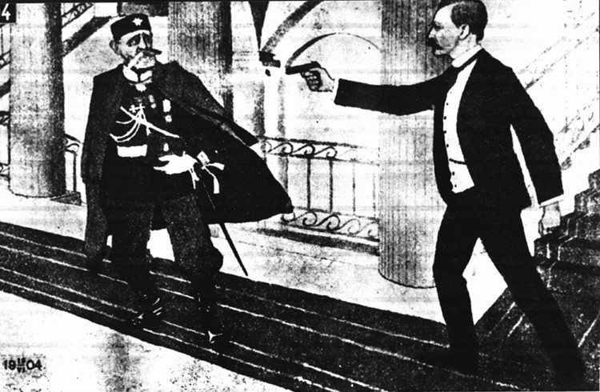
Kesällä 1904 nuori virkamies Eugen Schauman murhasi vihatun Bobrikovin.

Slide 8
Sorron päättyminen
Venäjä menestyi heikosti sodassa Japania vastaan 1904-05 – tyytymättömyys keisaria kohtaan.
Lakkoaalto levisi Suomeen – suurlakko 1905.
Venäläistämistoimet peruutettiin ns. marraskuun manifestilla 1905.
Valtiopäivät kutsuttiin koolle ja suunnitelmat uudeksi valtiopäiväjärjestykseksi aloitettiin.

Slide 9
Taiteen kultakausi 1880-1910
Monia kansainvälisesti tunnettuja taiteilijoita (Gallen-Kallela, Edelfelt, Aho, Kivi, Canth tai arkkitehdit: Saarinen, Geselius ja Lindgren)
Kansallisromantiikkaa ja politiikkaa
Aiheet luonnosta ja historiasta (esim. Kalevala)
Mainetta Pariisin maailmannäyttelyssä v.1900

Slide 10
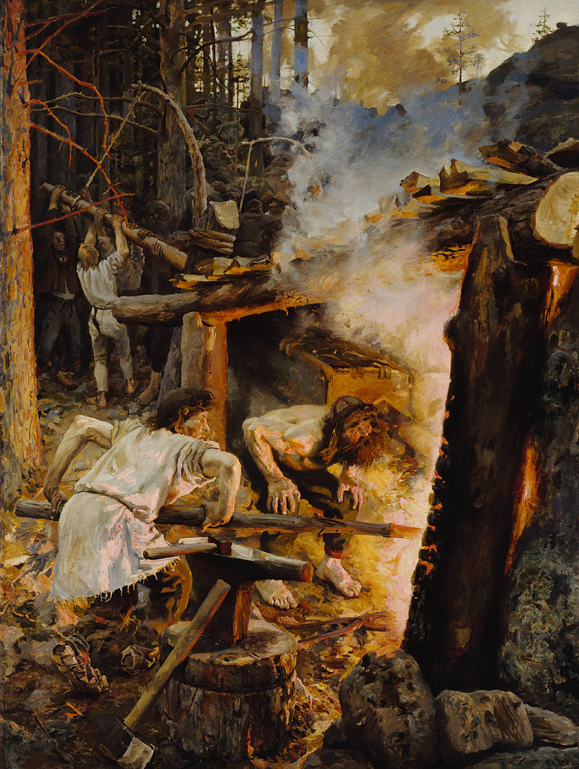
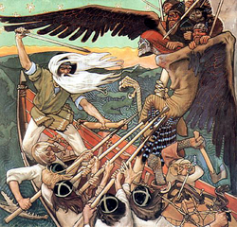

Slide 11
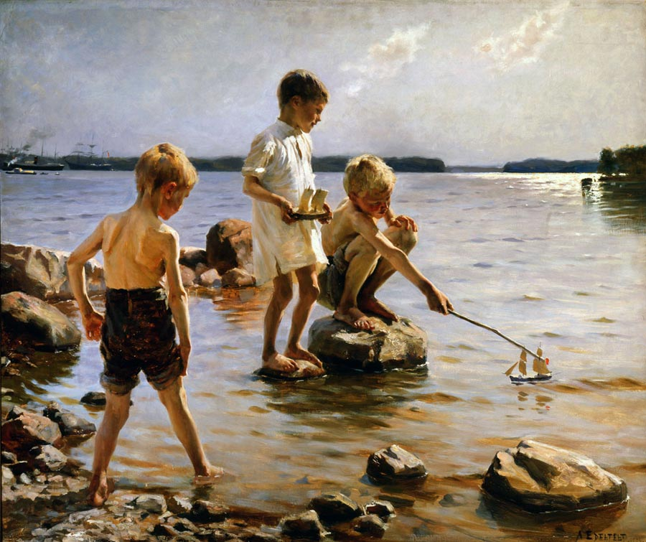

Slide 12
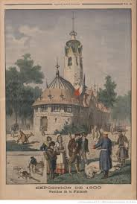
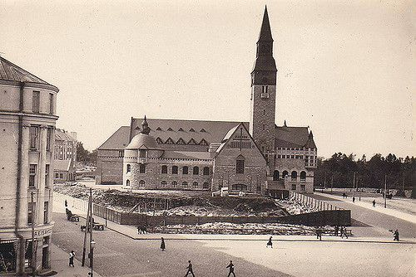

Slide 13
Viimeiset valtiopäivät 1905-06
Sääty osallistujat säädyn osuus väestöstä
1. Aatelisto 54 0,12%
2. Papisto 12 0,26%
3. Porvaristo 18 3,11%
4. Talonpojat 16 26,15%
Säätyjen ulkopuolella 70,36%

Slide 14
Eduskuntauudistus 1906
Ajatus yleisestä äänioikeudesta tuli työväenliikkeeltä, mikä ei ollut porvarien mielen mukaista - Venäläistämistoimien vastustus ajoi kuitenkin omien tarkoitusperien edelle
Säätyvaltiopäivien tilalle yksikamarinen eduskunta (200 kansanedustajaa)
Yli 24-vuotiaat saivat äänestää ja naiset saivat äänioikeuden ensimmäisinä maailmassa – moderni Suomi.
Keisarilla edelleen korkein päätösvalta!

Slide 15
Poliittinen kenttä
Puolueohjelmat tulivat mukaan, sillä puolueiden tuli varmistaa kannatuksensa vaaleissa
SDP
Vanhasuomalainen puolue
Nuorsuomalainen puolue(1894 erosi Suomalaisesta puolueesta)
ML eli Maalaisliitto (1908) ajoi maaseudun asioita
Ruotsalainen puolue (RKP)
Kristillinen työväenpuolue

Slide 16
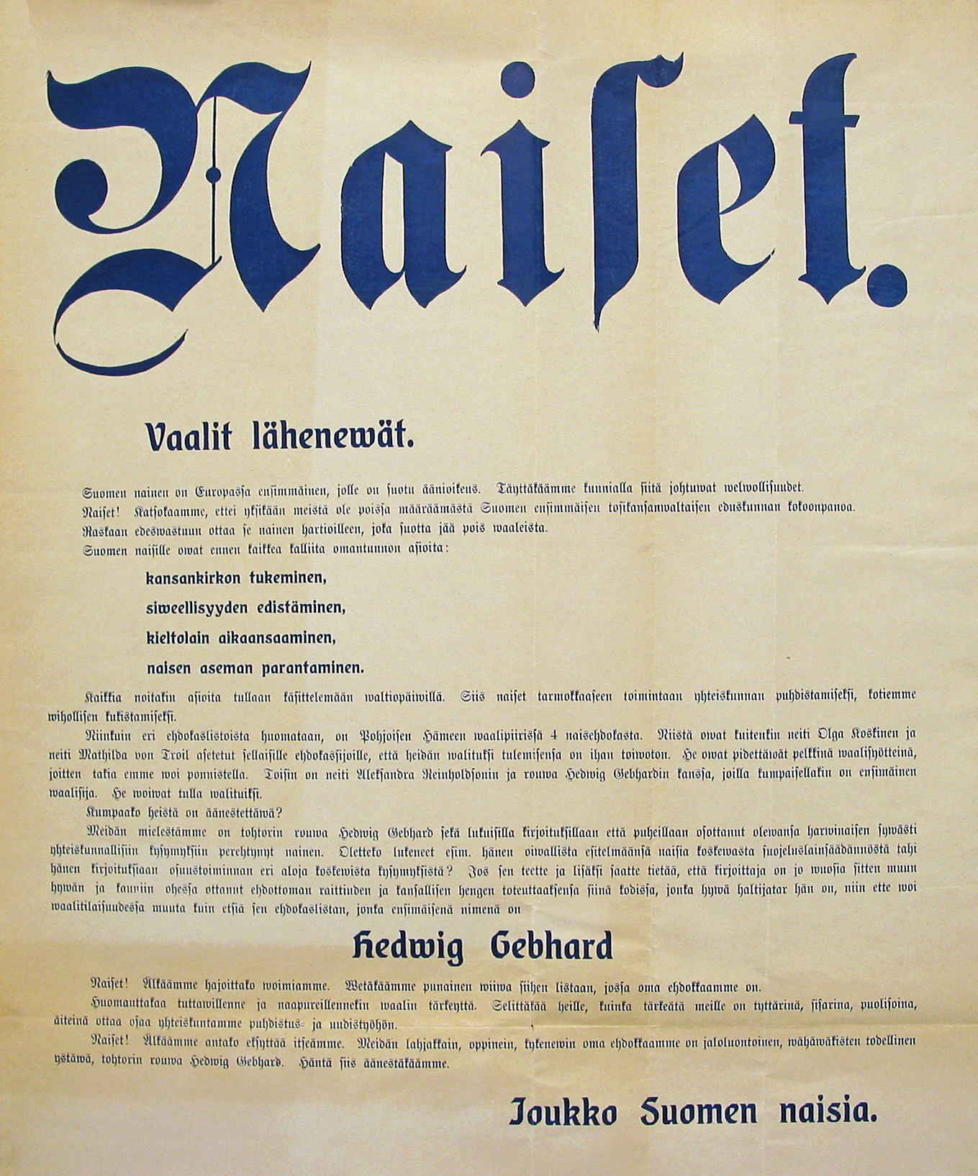

Slide 17
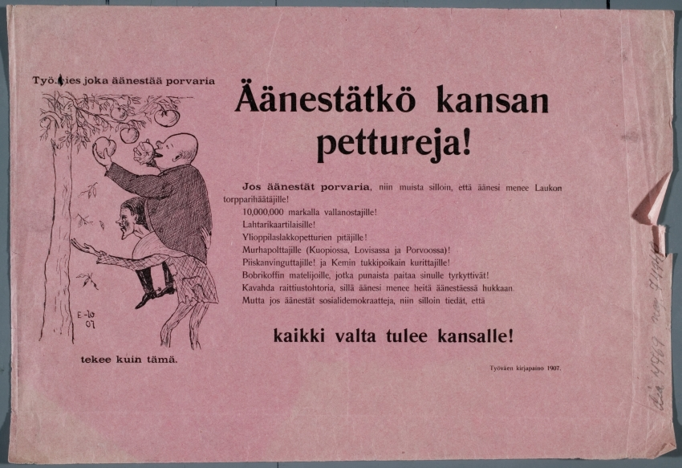

Slide 18
Eduskuntavaalit 1907
SDP 80
VanhS. 59
NuorS. 26
RKP 24
ML 9
KRL 2
Porvarienemmistöinen eduskunta

Slide 19
Toinen sortokausi 1908-17
1908 Suomen asioiden uudelleen järjestely – Suomen asiat Venäjän hallituksen kautta
1910 Keisari vahvisti lain yleisvaltakunnallisesta lainsäädännöstä
1912 yhdenvertaisuuslaki -> Frans Albert Seyn Suomen kenraalikuvernööriksi (ent. bobrikovin alainen)
Vuosina 1908-16 Suomessa pidettiin kuudet eduskuntavaalit (ihmisten usko eduskunnan mahdollisuuksiin hiipuu)
Ensimmäinen maailmansota tulee väliin 1914.
Eduskuntavaalit 1916 (merkitys seuraavalle vuodelle) -> SDP 103 -> Porv. 97

